Slide 1


Android快速开发入门
巫文杰、Android工程师
讲师的CSDN博客地址
http://blog.csdn.net/wwj_748

Slide 2
layout资源
界面布局
文件路径：res/layout/filename.xml
Java: R.layout.filename
XML: @[package:]layout/filename

Slide 3
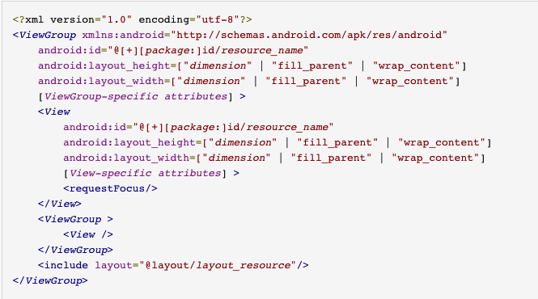

Slide 4
<ViewGroup>（视图容器）
LinearLayout
RelativeLayout
FrameLayout
更多…

Slide 5
<View>（控件）
TextView
Button
CheckBox
更多…

Slide 6
<requestFocus/>
任何视图对象都可以包括该空元素
可以为该视图获取屏幕下的焦点

Slide 7
<include>
在一个布局文件中包含一个布局
对布局的重复利用

Slide 8
<merge>
用来替代根元素，减少视图层级
适用于根标签为FrameLayout的情况

Slide 9
布局属性
android:id=“@+id/resource_name（视图id）
android:layout_width(视图宽度）
android:layout_height(视图高度）
更多…

Slide 10
预告
menu资源

Slide 11
交流&答疑
博客：http://blog.csdn.net/wwj_748
github：https://github.com/devilWwj
移动开发狂热者群：299402133
QQ：659982592

Slide 12
THANKS
本课程由 巫文杰 提供
CSDN网站：www.csdn.net
企业服务：http://ems.csdn.net/
人才服务：http://job.csdn.net/
CTO俱乐部：http://cto.csdn.net/
高校俱乐部：http://student.csdn.net/
程序员杂志：http://programmer.csdn.net/
CODE平台：https://code.csdn.net/
项目外包：http://www.csto.com/
CSDN博客：http://blog.csdn.net/
CSDN论坛：http://bbs.csdn.net/
CSDN下载：http://download.csdn.net/

